Slide 1
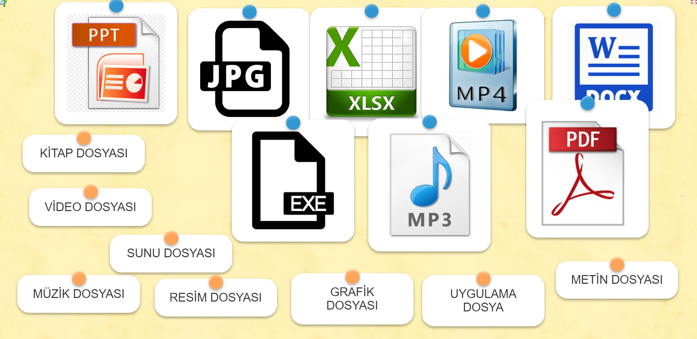
Görevlendirme : Dosya uzantıları eşleştirme

Slide 2
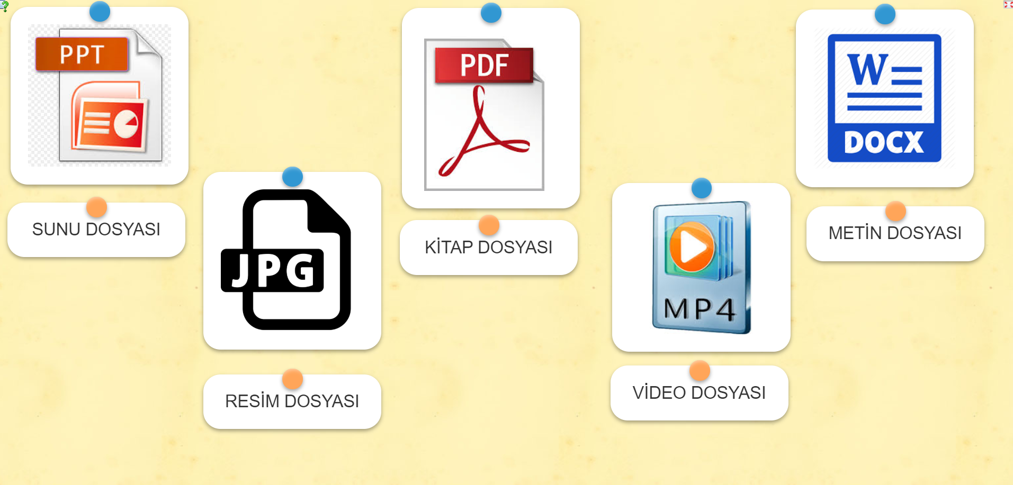

Slide 3
